Slide 1
„Smart Office“ : à la croisée des révolutions numérique et énergétique
Günther Schneider, Président
E.ON Connecting Energies SAS
Paris, 17 mai 2016

Slide 2
It´s about connecting energies
Hier
Aujourd’hui
Clients
Virtual Power Plant
et services systèmes
Production
centralisée
Réseaux
Consommateur
Flexibilité
Efficacité des utilités
Efficacité industrielle
Efficacité commerciale
Efficacité managériale
1.
Participation active dans le marché de l’énergie
2.
Compteur
3.
Agrégation
Compteur
intelligent
4.
Renouvelables

Slide 3
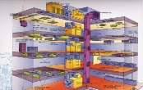
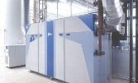
E.ON Connection Energies: Une offre de solutions énergétiques intégrées
Efficacité énergétique
Production sur site
Valorisation de la flexibilité
L’efficacité énergétique comme service
Production des utilités
Agrégation de sites & rémunération de la flexibilité
Identification d’économies d’énergie et d’émissions carbone à destination des industriels et des bâtiments tertiaire
Production d’électricité, chaleur, froid et vapeur sur des sites clients (1 à 200 MW)
Agrégation de production ou capacités d’effacement
Des solutions connectées efficace grâce à notre expertise et à nos investissements
en matière de Data Intelligence pour les systèmes énergétiques
E.ON conçoit, construit, finance, exploite et optimise des actifs de production et de consommation pour ses clients B2B

Slide 4
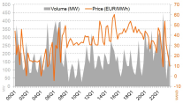
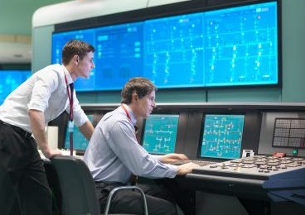
Energy Management Centre (EMC)
L’optimisation énergétique globale pilotée à distance
Site du
client
Données de consommation
Prix spot horaire de l’électricité
Connexion GTC
Données de production
Données météo
Energy Management Center
Monitoring
Pilotage
Glasgow / Paris / Potsdam
Suivi de projets d’EE
Monitoring énergétique
Pilotage et optimisation à distance
données énergétiques en temps réel
Traitement des alarmes optimisation des interventions
Economies d’énergie garanties 5-15% sans investissement

